Slide 1
Ufficio Supporto all'Utenza
Missioni
Plenaria DSI – Tirrenia, 3-6 Giugno 2024

Slide 2
Obiettivi
Obiettivo strategico 2024-2025
Analisi dei processi amministrativi - Desiderata entro fine anno 2024
Analisi Requisiti - Desiderata entro fine anno 2024
Affrancarci dalle Oracle EBS
Dematerializzazione delle missioni
Velocizzare il pagamento rimborsi missioni

Slide 3
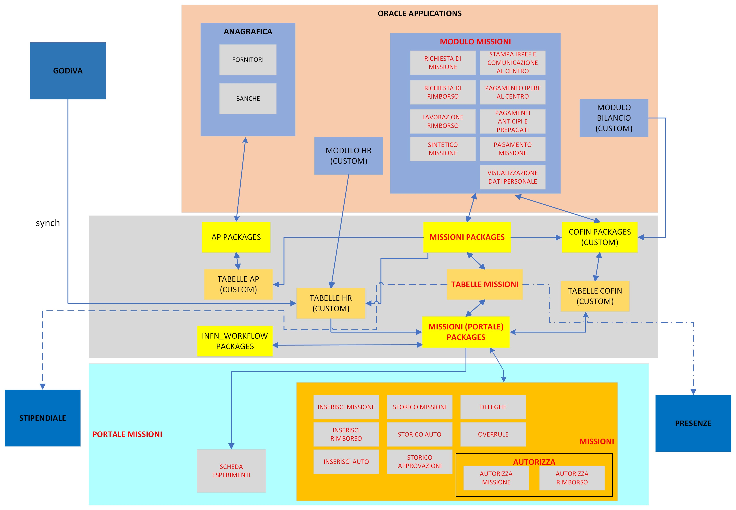
Architettura Stato attuale

Slide 4
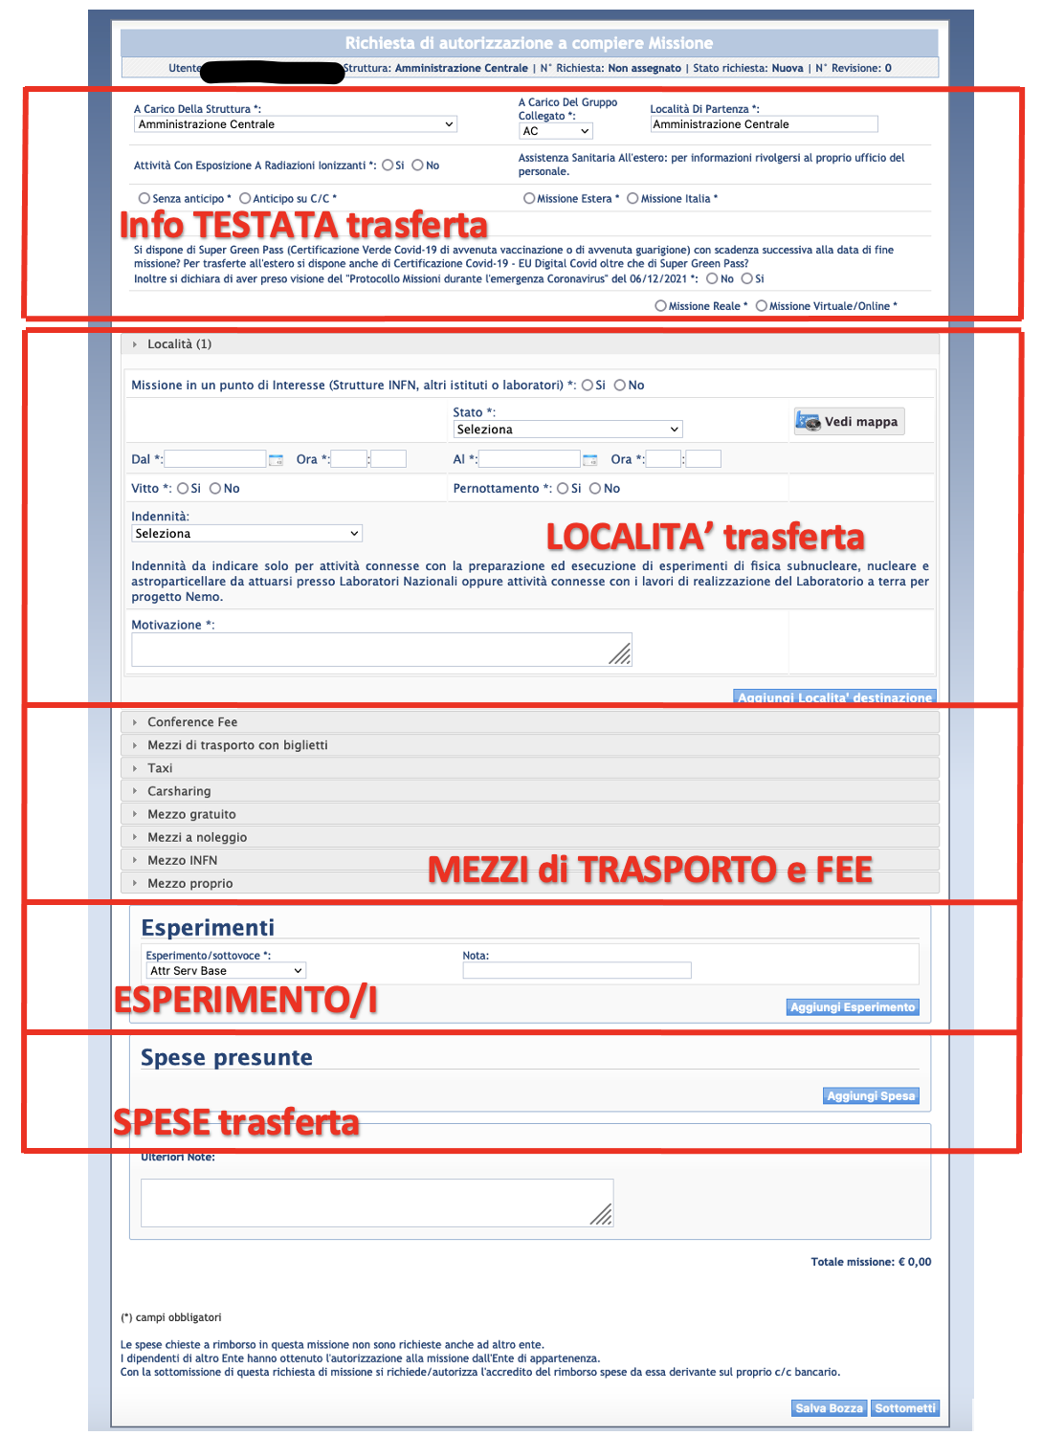
Stato Attuale – Interfaccia utente
Portale Missioni: front-end utilizzato dagli utenti - dipendenti ed associati - per le richieste di autorizzazione di missione e di rimborso realizzato in PHP 5 con framework CakePHP 1.2.
…ma è scritto in una versione di linguaggio obsoleta…
Non più disponibile con le nuove distribuzioni di Linux
…e non può essere aggiornato
Usa un framework di sviluppo che non può essere aggiornato

Slide 5
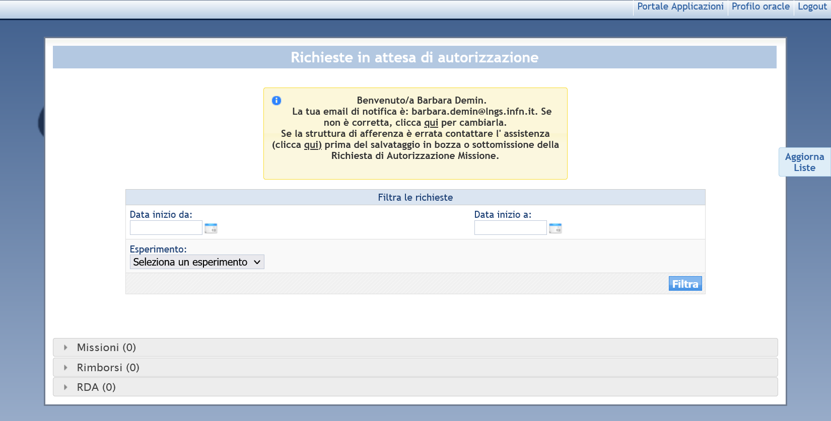
Stato Attuale – Interfaccia utente
Portale Missioni: front-end utilizzato dai responsabili per le approvare le richieste di autorizzazione di missione realizzato in PHP 5 con framework CakePHP 1.2.
…ma è scritto in una versione di linguaggio obsoleta…
Non più disponibile con le nuove distribuzioni di Linux
…e non può essere aggiornato
Usa un framework di sviluppo che non può essere aggiornato

Slide 6
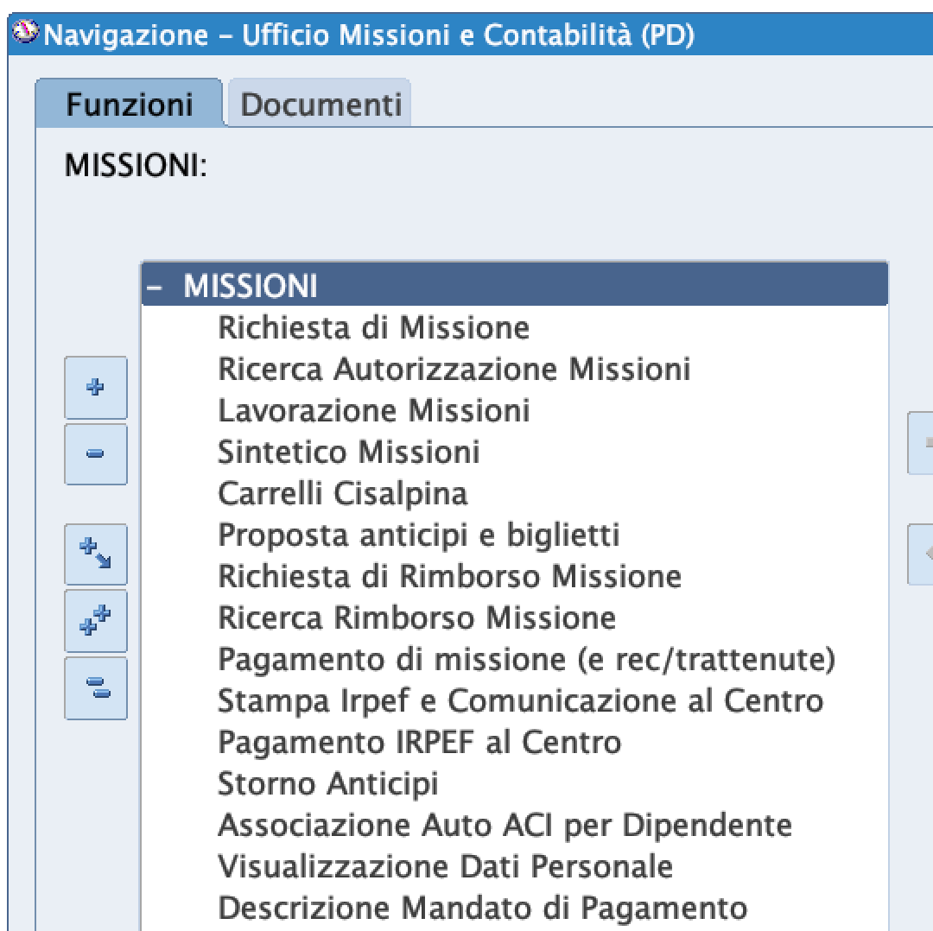
Stato Attuale – Interfaccia utente
Back-End fruibile dal personale degli Uffici Missioni delle strutture INFN per effettuare richiesta forzate di missioni a nome dell’utente finale e per la lavorazioni delle missioni – le scritture contabili – delle singole missioni: impegno, liquidazione e pagamento delle missioni.
Strumenti utilizzati sono le maschere Oracle EBS, in particolare Oracle Forms e, per le Stampe, le Oracle Reports. La versione di Oracle attualmente utilizzata è Oracle R12.
FORTEMENTE CUSTOMIZZATE!!!
Nessuna Integrazione con AAI

Slide 7
Dematerializzazione - Interpello Agenzia delle Entrate
… "la richiamata risposta ad interpello n. 417 del 2019 ha chiarito che «in generale, i giustificativi allegati alle note spese trovano corrispondenza nella contabilità dei cedenti o prestatori tenuti agli adempimenti fiscali. La loro natura, quindi, al pari delle stesse note spese in formato cartaceo … è quella di documenti analogici originali non unici ai sensi dell'articolo 1, lettera v), del CAD, laddove si definiscono tali «i documenti per i quali sia possibile risalire al loro contenuto attraverso altre scritture o documenti di cui sia obbligatoria la conservazione, anche se in possesso di terzi»"​
Ciò comporta che il processo di conservazione elettronica di tali giustificativi è correttamente perfezionato, ai sensi del combinato disposto degli articoli 3 e 4 del d.m. 17 giugno 2014, senza necessità dell'intervento di un pubblico ufficiale che attesti la conformità all'originale delle copie informatiche e delle copie per immagine su supporto informatico, prescritto dal comma 2 del citato articolo 4.

Slide 8
Dematerializzazione - Interpello Agenzia delle Entrate
Ove, tuttavia, giustificativo allegato alla nota spese non consenta di risalire al suo contenuto attraverso altre scritture o documenti di cui sia obbligatoria la conservazione, anche se in possesso di terzi, ed abbia pertanto natura di documento analogico originale unico, la relativa conservazione sostitutiva necessita dell'intervento del pubblico ufficiale prescritto dal già richiamato articolo 4, comma 2, del d.m. 17 giugno 2014
Alla stessa conclusione deve giungersi nelle ipotesi in cui i giustificativi siano comunque emessi da soggetti economici esteri di Paesi extra UE, … Tali documenti, dunque, anche alla luce degli obblighi generali previsti dall'ordinamento a carico delle parti, andranno considerati originali unici, con tutte le conseguenze del caso sulla loro conservazione.

Slide 9
Dematerializzazione - Interpello Agenzia delle Entrate
la successiva risposta ad interpello n. 740 del 2021 ha poi precisato che «Con particolare riferimento alle prestazioni di trasporto tramite taxi, si evidenzia che trattasi di servizi soggetti all'obbligo di fatturazione su richiesta del committente non oltre il momento di effettuazione dell'operazione ai sensi dell'articolo 22 del decreto del Presidente della Repubblica 26 ottobre 1972, n. 633.
La fattura è emessa in duplice copia ed è obbligatoriamente conservata almeno dal prestatore, sicché può essere considerata documento analogico non unico. Le medesime prestazioni sono, invece, esonerate dall'obbligo di certificazione tramite scontrino o ricevuta fiscale ai sensi dell'articolo 2, lettera l), del decreto del Presidente della Repubblica del 21dicembre 1996, n. 696».

Slide 10
Dematerializzazione - Interpello Agenzia delle Entrate (conclusioni)
“…Ciò detto, si condivide la soluzione interpretativa prospettata da parte istante, che prevede la possibilità, a seguito di dematerializzazione, di procedere alla contestuale distruzione delle versioni cartacee esclusivamente dei ''documenti analogici non unici'', ovvero, per quanto di interesse, delle fatture e dei documenti ad esse fiscalmente assimilabili emesse da soggetti esteri comunitari (UE), incluse quelle rilasciate dai tassisti, nonché dei titoli di viaggio su mezzi di trasporto pubblico.
Diversamente, in assenza di intervento di un pubblico ufficiale nel processo di conservazione elettronica, sarà preclusa la distruzione delle versioni cartacee dei ''documenti unici'' e, dunque, nella fattispecie prospettata, dei giustificativi di spesa emessi da soggetti esteri non comunitari (extra UE).“

Slide 11
Dematerializzazione giustificativi spese
Documento analogico NON UNICO → oggetto di dematerializzazione e contestuale distruzione delle versioni cartacee a norma del Codice dell'amministrazione digitale di cui al D.Lgs. 82/2005
Soggetti UE
Fatture e ricevute di pagamento → Documento NON UNICO
Taxi e titoli di viaggio su mezzi pubblici di trasporto → Documento NON UNICO
Soggetti extra UE
Fatture e ricevute di pagamento → Documento UNICO
Taxi e titoli di viaggio su mezzi pubblici di trasporto → Documento UNICO
ai sensi dell'art. 39 co. 3 del DPR 633/72

Slide 12
IRPEF (PROCESSO ANTE ZUCCHETTI)
Flusso «stipendi»
EBS
Le strutture liquidano MS comunicano allo stipendiale le trattenute IRPEF
Lo stipendiale comunica a RAG il totale da versare all’erario (stipendi + MS)
RAG versa il totale (stipendi + MS) e chiede il rimborso alle strutture delle MS versate all’erario
email
€
EBS
Le strutture rimborsano AC con selezione manuale
Problemi di quadratura (riducibili ma non sopprimibili)
ricalcolo dello stipendiale (cambio contratti, EBS non fa tutti i calcoli, ecc.) → quanto trattenuto da EBS è a titolo di acconto
dilazioni di pagamento (quanto dichiarato un mese può essere inserito nel cedolino successivo per ragioni interne DRU)
Notes:
Le strutture rimborsano AC con selezione manuale.
Quando Ragioneria richiede alle strutture l'irpef delle missioni che ha versato all'erario (quota totale non analitico), la struttura seleziona MANUALMENTE le missione per cui è aperta una partita di giro che non è stata ancora chiusa. Vengono selezionate le missione che coprono l'importo richiesto dalla ragioneria. Le missioni selezionate vengono chiuse nelle partite di giro.
Soggetto ad errore umano.

Slide 13
IRPEF (PROCESSO ANTE ZUCCHETTI)-b
EBS
email
Le strutture liquidano MS comunicano allo stipendiale le trattenute IRPEF
Lo stipendiale comunica a RAG il totale da versare all’erario (stipendi + MS)
RAG versa il totale (stipendi + MS) e chiede il rimborso alle strutture delle MS versate all’erario
Partita di giro (STRUTTURA)
Entrata Uscita
30€ 0€
40€ 0€
….
Partita di giro (Ragioneria)
Entrata Uscita
0€ 100€
0€
….

Slide 14
IRPEF (PROCESSO PROPOSTO DALLA DSI)
Da novembre 2022 ad oggi l’INFN ha doppie partite di giro aperte (le strutture per quanto trattenuto e RAG per quanto versato)
DAF chiede il dettaglio delle eventuali differenze fra EBS (strutture) e Zucchetti (dilazioni) in maniera da quadrare mese-mese
Proposta DSI (novembre 2023) per superare le dilazioni di pagamento: flussi automatici e partita di giro calderone
EBS
Flusso «stipendi»
RAG versa il totale (stipendi + MS) su PG del mese
Le strutture liquidano MS comunicano allo stipendiale le trattenute IRPEF
Lo stipendiale comunica a RAG il totale da versare all’erario (stipendi + MS)
EBS propone compensazione automatica fra PG del mese e PG calderone
EBS
(no selezione utente)
€
Partita di giro calderone (anno)
Entrata Uscita
200€ 0€
Partita di giro mese x
Entrata Uscita
0€ 100€
90€
…
€
190€
RAG incassa su PG calderone per l’anno
RAG contabilizza stipendi del mese
Notes:
RAG riceve (subito dopo l’invio dei dati di missione allo stipendiale) quanto trattenuto dalle Strutture (senza più selezione manuale, ma con generazione automatica dei rimborsi v/ RAG). Il Sistema potrebbe anche proporre in automatico gli incassi di RAG (reversali), su una pratica “Calderone” in partita di giro (una diversa per anno),
RAG versa (come nel flusso precedente all’ingresso di Zucchetti) quanto esce come totale dal flusso stipendi.
Con il nuovo processo di contabilizzazione stipendi (su EBS), la proposta è che il Sistema proponga di contabilizzare questo versamento verso l’Erario su una pratica in partita di giro mensile (una per ogni mese di stipendio) e contestualmente farebbe in automatic anche la controscrittura fra la partita di giro mensile (chiudendola) prelevando dalla partita di giro “Calderone”, che contiene sempre la necessaria disponibilità (o al limite andrebbe a zero, come da situazione ideale)

Slide 15
PREPAGATI
Processo di pagamento fatture (Trenitalia, Agenzia Viaggi, fee, alberghi…) non integrato con il resto del ciclo passivo (pagamento via batch EBS). Questo provoca una serie di problemi:
Mancata integrazione con PCC (necessaria attività manuale dell’utente)
Filiera CIG (ove presente) non ricostruibile/non certa (problemi in DWH-BI)
IVA split payment gestita «manualmente» dalle strutture, che comunicano ad AC quanto versare per queste fatture
Chiusura IVA split payment non automatica per queste fatture (operatività manuale RAG)

Slide 16
Dematerializzazione missioni
Da inserire in un contesto più ampio
Il portale missioni è ben funzionante (e ben integrato)…
Il numero di ticket è piuttosto ridotto
…ma è scritto in una versione di linguaggio obsoleta…
Non più disponibile con le nuove distribuzioni di Linux
…e non può essere aggiornato
Usa un framework di sviluppo che non può essere aggiornato
Azioni da compiere
Uniformare le procedure e definire le specifiche
Dare accesso ai soli dati necessari
Liquidazione attraverso un nuovo portale missioni, senza accesso diretto alla contabilità
Facilitare gli uffici con le procedure
Sviluppo o acquisto di software pensato in logica di progetto
Integrazione con il resto del sistema (Godiva, contabilità, presenza, stipendiale…)
Obiettivo DSI per 2024-2025
Analisi delle procedure attuali in corso
Slide di Enrico per INFN Condivide

Slide 17
Aspetti critici
Quasi unica procedura ancora parzialmente su carta
Conservazione non digitale della documentazione
Complessità di gestione
Genera inefficienza
Uso del tempo delle persone
Impatto ambientale ed economico
Distribuzione per competenze
Superata nelle sezioni, ancora presente in AC
Accesso ai dati contabili
Gli uffici hanno accesso privilegiato direttamente alla contabilità
Minimizzazione dell’accesso ai dati
L’accesso e’ regolato manualmente (non e’ guidato da AAI/GODiVA)
Slide di Enrico per INFN Condivide

Slide 18
Domande
Nuovo disciplinare: realizzato? Cosa cambia?
GdL della semplificazione: da chi è formato, sta trattando anche le missioni?
Come considerare le integrazioni con applicazioni il cui futuro è incerto? (Contabilità, Presenze)
Quali risorse vogliamo utilizzare per scrivere il codice?

